Slide 1

Produzido por: CLAUDIO ALEXANDRE DOS SANTOS
CINEALELAND
APRESENTA

Slide 2

TOP 100 Filmes
SÉCULO XIX
(1874 – 1900)

Slide 3
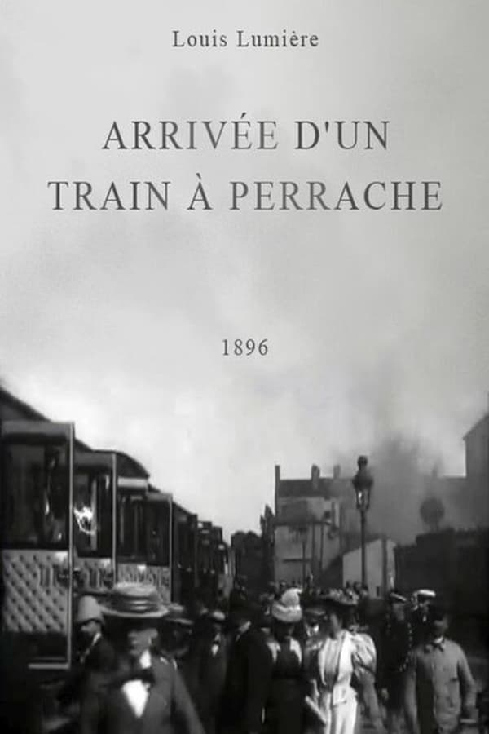




100
CHEGADA DE UM TREM EM PERRACHE
Arrivée d'un train à Perrache
Duração: | 39s | Lançamento: |  | Lançamento: | 23/03/1896
Gênero: | Documentário
Avaliação: |  | Diretor: |  | Louis Lumière
Crédito das Fotos: | Lumière
O filme mostra a chegada de um trem à estação de Perrache e muitas pessoas desembarcando.

Slide 4


99
SHERLOCK HOLMES PERPLEXO
Sherlock Holmes Baffled
Duração: | 1 min | Lançamento: |  | Lançamento: | 21/05/1900
Gênero: | Comédia, fantasia, policial, suspense
Avaliação: |  | Diretor: |  | Arthur Marvin
Crédito das Fotos: | American Mutoscope & Biograph
Sherlock Holmes entra em sua sala e a encontra sendo assaltada, porém, o vilão desaparece. Holmes acende um charuto. Quando o ladrão reaparece, ele tenta recuperar os seus bens roubados.

Slide 5

98
O GRANDE CANAL DE VENEZA
Panorama du grand Canal pris d'un bateau
Duração: | 43s | Lançamento: |  | Lançamento: | 1896
Gênero: | Documentário
Avaliação: |  | Diretor: |  | Alexandre Promio
Crédito das Fotos: | Lumière
Promio, produz o primeiro “traveling shot” do cinema. O barco em que a câmera está posta está em movimento, ultrapassa gôndolas, enquanto as fachadas da margem esquerda do Grande Canal de Veneza são apresentadas.

Slide 6
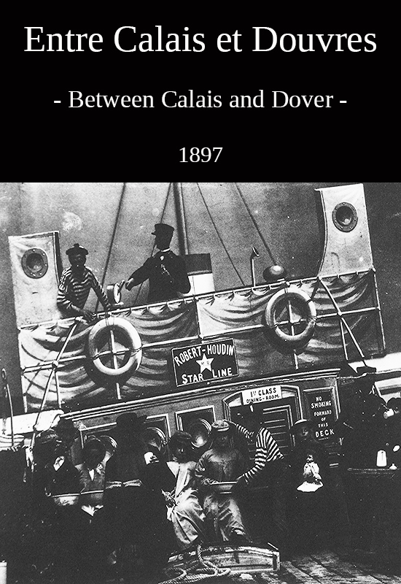
97
ENTRE CALAIS E DOVER
Entre Calais et Douvres
Duração: | 1 min | Lançamento: |  | Lançamento: | 1897
Gênero: | Comédia
Avaliação: |  | Diretor: |  | Georges Méliès
Crédito das Fotos: | Star Film Company
O filme mostra uma cena com seis pessoas num barco em navegação turbulenta. O próprio Méliès está no filme, como o homem de terno xadrez, Georgette Méliès, sua filha, como a garotinha com a boneca.
Joseph Grapinet
Georges Méliès
Georgette Méliès

Slide 7
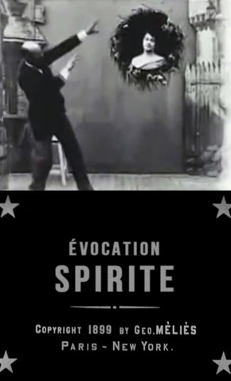
96
INVOCAÇÃO DE UM ESPÍRITO
Évocation spirite
Duração: | 1 min. | Lançamento: |  | Lançamento: | 20/05/1899
Gênero: | Fantasia
Avaliação: |  | Diretor: |  | Georges Méliès
Crédito das Fotos: | Star Film Company
Sinopse: Um homem pendura uma coroa de flores, ele faz com que dentro dessa coroa apareça a imagem da cabeça do diabo, após, a de uma mulher e após, a própria cabeça.
Georges Méliès

Slide 8

95
PANORAMA DE CIMA DE UM TREM EM MOVIMENTO
Panorama pris d'un train en marche
Duração: | 1 min. | Lançamento: |  | Lançamento: | 1898
Gênero: | Documentário
Avaliação: |  | Diretor: |  | Georges Méliès
Crédito das Fotos: | Star Film Company
Sinopse: O filme apresenta o panorama à partir de filmagens realizada sobre um trem em movimento.

Slide 9
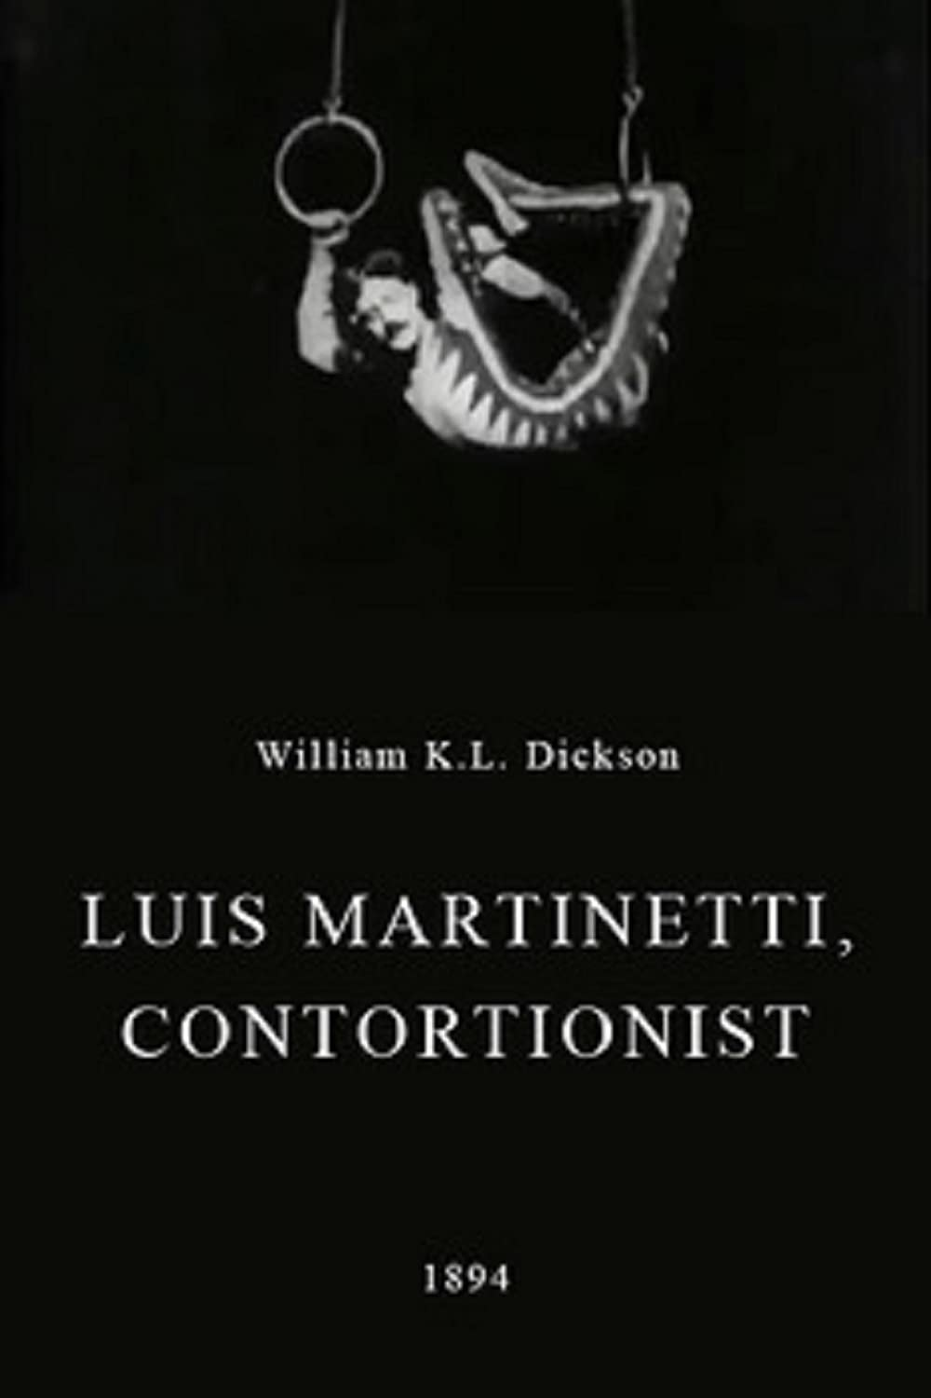
94
LUIS MARTINETTI, O CONTORCIONISTA
Luis Martinetti, Contortionist
Duração: | 12 seg. | Lançamento: |  | Lançamento: | 11/10/1894
Gênero: | Documentário
Avaliação: |  | Diretor: |  | William K.L. Dickson
Crédito das Fotos: | Edison Manufacturing Company
Sinopse: Luis Martinetti, um contorcionista suspenso em anéis acrobáticos se contorce por alguns segundos. Este é um dos primeiros filmes feitos para os cinetoscópios de Edison.
Luis Martinetti

Slide 10
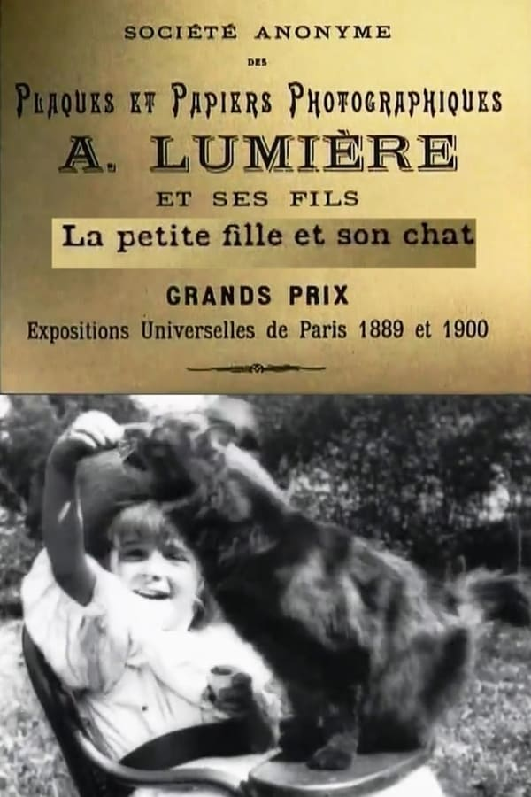
93
A GAROTINHA E SEU GATO
La petite fille et son chat
Duração: | 44 seg. | Lançamento: |  | Lançamento: | 20/05/1899
Gênero: | Documentário
Avaliação: |  | Diretor: |  | Louis Lumière
Crédito das Fotos: | Lumière
Sinopse: O filme mostra uma garotinha (Madeleine Koehler) sentada ao ar livre, em uma cadeira alta, alimentando o seu gato de estimação.
Madeleine Koehler

Slide 11
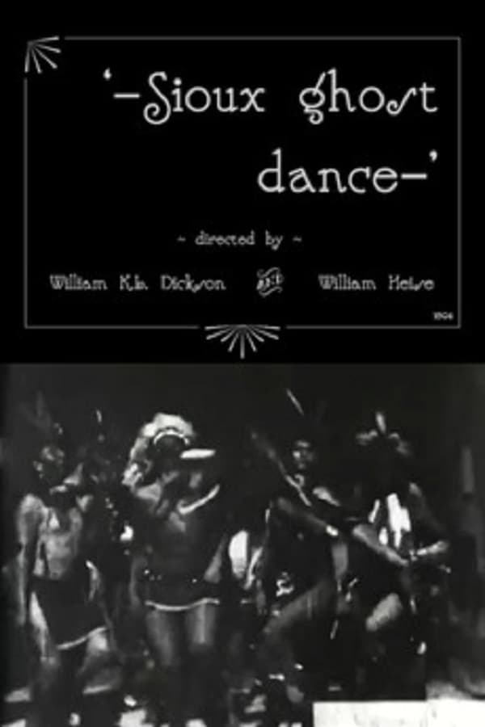
92
DANÇA FANTASMA DOS SIOUX
Sioux Ghost Dance
Duração: | 21 seg. | Lançamento: |  | Lançamento: | 23/09/1894
Gênero: | Comédia, musical
Avaliação: |  | Diretor: |  | William K.L. Dickson, William Heise
Crédito das Fotos: | Edison Manufacturing Company
Sinopse: Um grupo de índios Sioux apresenta o Velho Oeste de Buffalo Bill demonstrando uma dança chamada "dança fantasma". O grupo inclui adultos e jovens.

Slide 12
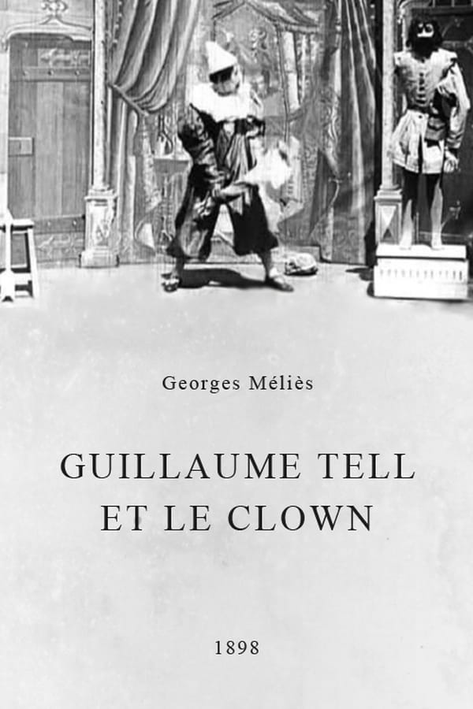
91
AS AVENTURAS DE WILLIAM TELL
Guillaume Tell et le clown
Duração: | 1 min. | Lançamento: |  | Lançamento: | 1898
Gênero: | Comédia, fantasia
Avaliação: |  | Diretor: |  | Georges Méliès
Crédito das Fotos: | Star Film Company
Sinopse: Artista constrói o manequim de William Tell e coloca um pedaço de fruta sobre sua cabeça, mas o manequim ganha vida e começa a agredir o seu escultor.

Slide 13
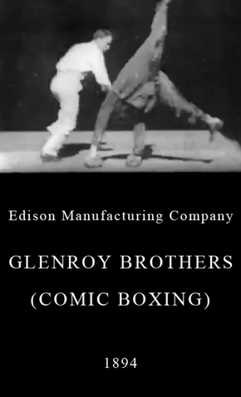
90
IRMÃOS GLENROY
Glenroy Brothers (Comic Boxing)
Duração: | 22 seg. | Lançamento: |  | Lançamento: | 05/10/1894
Gênero: | Documentário, esporte
Avaliação: |  | Diretor: |  | William K.L. Dickson, William Heise
Crédito das Fotos: | Edison Manufacturing Company
Sinopse: Irmãos Glenroy, mostra um boxeador com um estilo clássico tentando lidar com um oponente que usa uma abordagem cômica.

Slide 14
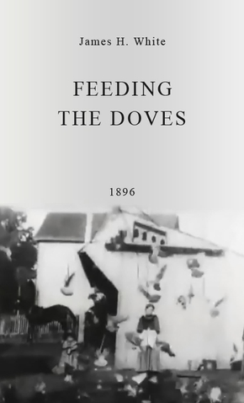
89
ALIMENTANDO OS POMBOS
Feeding the Doves
Duração: | 27 seg. | Lançamento: |  | Lançamento: | 23/10/1896
Gênero: | Documentário
Avaliação: |  | Diretor: |  | James H. White
Crédito das Fotos: | Edison Manufacturing Company
Sinopse: Uma mulher e uma garotinha jogam alimento para as galinhas, enquanto são cercadas por pombos em revoada, que vem se alimentar também com os grãos jogados.

Slide 15
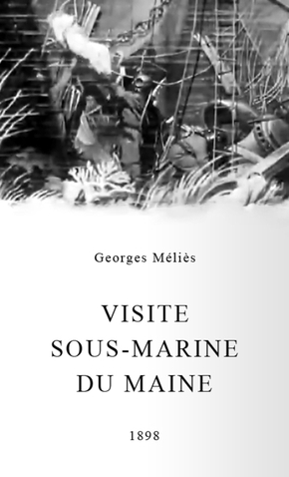
88
MERGULHADORES NO DESASTRE DO MAINE
Visite sous-marine du Maine
Duração: | 1 min. | Lançamento: |  | Lançamento: | 1898
Gênero: | Documentário
Avaliação: |  | Diretor: |  | Georges Méliès
Crédito das Fotos: | American Mutoscope Company
Sinopse: Mergulhadores fazem resgate em navio (USS Maine) afundado no porto de Havana durante a guerra hispano-americana. Eles se aproximam dos destroços e recuperam um cadáver.

Slide 16
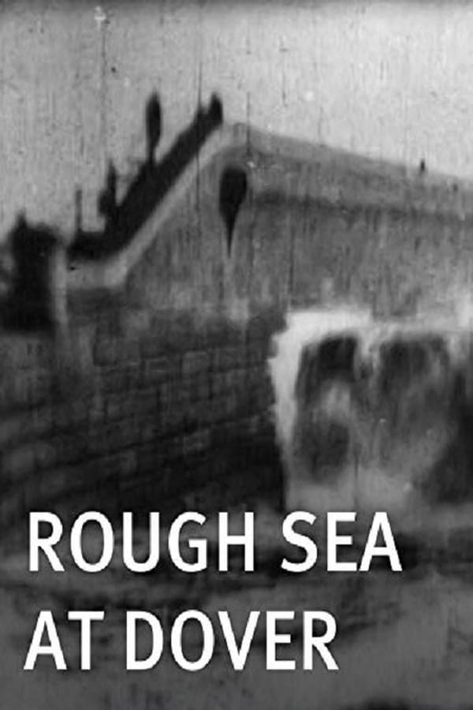

87
MAR AGITADO EM DOVER
Rough Sea at Dover
Duração: | 17 seg. | Lançamento: |  | Lançamento: | 14/01/1896
Gênero: | Documentário
Avaliação: |  | Diretor: |  | Birt Acres, Robert W. Paul
Crédito das Fotos: | Birt Acres, Robert W. Paul
Sinopse: Acres filmou a cena em 1895, com uma câmera projetada e construída por Robert W. Paul. O filme mostra o mar agitado, enquanto ondas pesadas batem contra o “Admiralty Pier” em Dover.

Slide 17
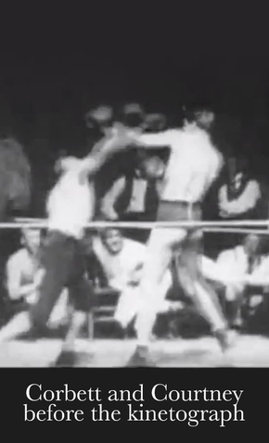
86
CORBETT E COURTNEY ANTES DO CINETÓGRAFO
Corbett and Courtney Before the Kinetograph
Duração: | 40 seg. | Lançamento: |  | Lançamento: | 17/11/1894
Gênero: | Documentário, esporte
Avaliação: |  | Diretor: |  | William K.L. Dickson, William Heise
Crédito das Fotos: | Edison Manufacturing Company
Sinopse: James J. Corbett e Peter Courtney se encontram em uma exposição de boxe, com condições especiais que permitirão a “Thomas Edison Company” filmar a partida e mostrá-la em seu Cinetoscópio.
James J. Corbett
Peter Courtney

Slide 18
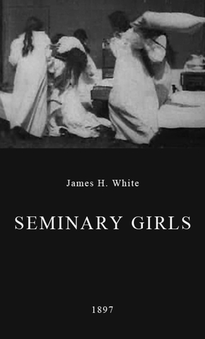
85
MENINAS DO SEMINÁRIO
Seminary Girls
Duração: | 34 seg. | Lançamento: |  | Lançamento: | 31/03/1897
Gênero: | Comédia
Avaliação: |  | Diretor: |  | James H. White
Crédito das Fotos: | Edison Manufacturing Company
Sinopse: O filme mostra algumas moças, em seus trajes noturnos, se divertindo em uma guerra de travesseiros e são interrompidas por uma superiora, elas tentam fugir e uma tenta se livrar ao rastejar para debaixo da cama.

Slide 19
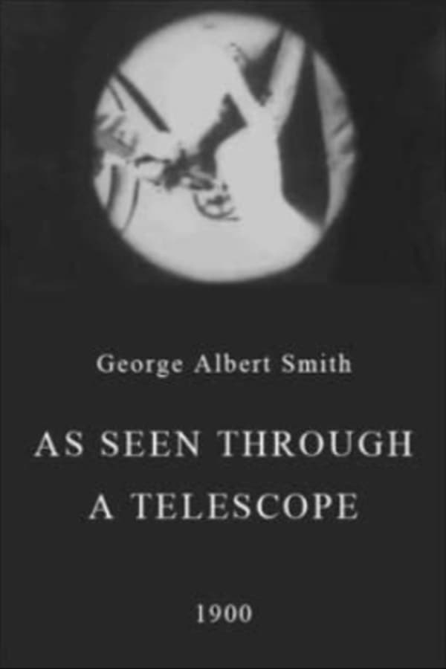
84
COMO VISTO POR UM TELESCÓPIO
As Seen Through a Telescope
Duração: | 55 seg. | Lançamento: |  | Lançamento: | 01/09/1900
Gênero: | Comédia
Avaliação: |  | Diretor: |  | George Albert Smith
Crédito das Fotos: | George Albert Smith Films
Sinopse: Um velho cavalheiro com um chapéu de seda se senta em um banquinho em frente a uma loja na rua principal da cidade. Ele tem um telescópio e se concentra nas pernas de uma jovem mulher, até que seu namorado o descobre.

Slide 20
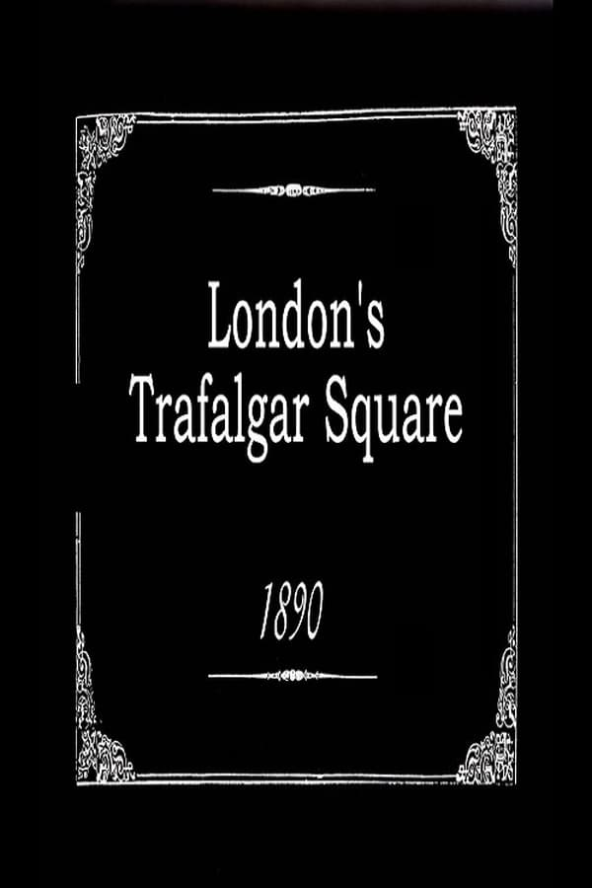
83
TRAFALGAR SQUARE DE LONDRES
London's Trafalgar Square
Duração: | 2 seg. | Lançamento: |  | Lançamento: | 1890
Gênero: | Documentário
Avaliação: |  | Diretor: |  | William Carr Crofts, Wordsworth Donisthorpe
Crédito das Fotos: | William Carr Crofts, Wordsworth Donisthorpe
Sinopse: London's Trafalgar Square é um filme mudo britânico. Com cerca de 10 quadros por segundo com uma moldura oval ou circular em filme celuloide usando a câmera 'kinesigraph', mostra o tráfego em “Trafalgar Square”, Londres.

Slide 21
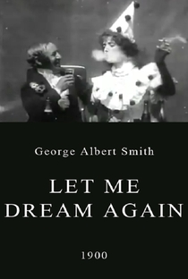
82
DEIXE-ME SONHAR NOVAMENTE
Let Me Dream Again
Duração: | 1 min. | Lançamento: |  | Lançamento: | 01/08/1900
Gênero: | Comédia, romance
Avaliação: |  | Diretor: |  | George Albert Smith
Crédito das Fotos: | George Albert Smith Films
Sinopse: Um homem sonha que está flertando e bebendo com uma jovem e atrativa dama, então ele acorda na cama ao lado de sua esposa.
Tom Green
Laura Bayley

Slide 22
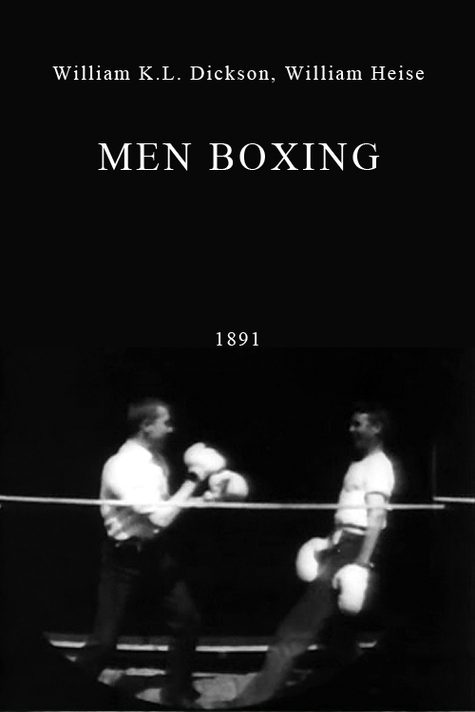
81
BOXE MASCULINO
Men Boxing
Duração: | 5 seg. | Lançamento: |  | Lançamento: | 30/04/1891
Gênero: | Ação, documentário
Avaliação: |  | Diretor: |  | William K.L. Dickson, William Heise
Crédito das Fotos: | Edison Manufacturing Company
Sinopse: Dois homens vestindo luvas de boxe simulam uma luta. O homem da esquerda mexe sua mão esperando por uma oportunidade de acertar o golpe. Mas o homem da direita desvia do golpe, ele ri do esforço do outro boxeador.

Slide 23
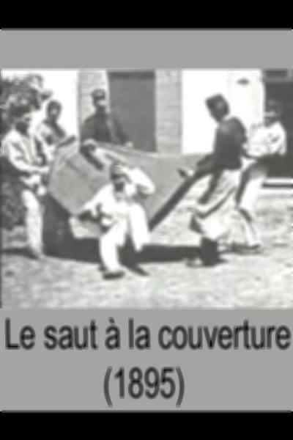
80
PULANDO O COBERTOR
Le saut à la couverture
Duração: | 39 seg. | Lançamento: |  | Lançamento: | 28/12/1895
Gênero: | Documentário
Avaliação: |  | Diretor: |  | Louis Lumière
Crédito das Fotos: | Lumière
Sinopse: Quatro homens seguram um cobertor, enquanto um de chapéu fica observando. Um sexto homem então corre na direção deles e tenta pular dentro do cobertor por duas vezes, à partir da terceira, ele consegue.

Slide 24
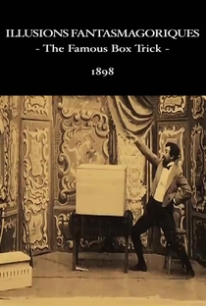
79
O FAMOSO TRUQUE DA CAIXA
Illusions fantasmagoriques
Duração: | 1 min. | Lançamento: |  | Lançamento: | 1898
Gênero: | Fantasia
Avaliação: |  | Diretor: |  | Georges Méliès
Crédito das Fotos: | Georges Méliès, Star Film Company
Sinopse: Um mágico faz aparecer uma pomba que ele coloca dentro de uma caixa com um conjunto de roupas. Um garoto aparece da caixa, com um machado, ele o divide em dois. Isso é só o início dos truques feitos através da caixa.
Georges Méliès

Slide 25
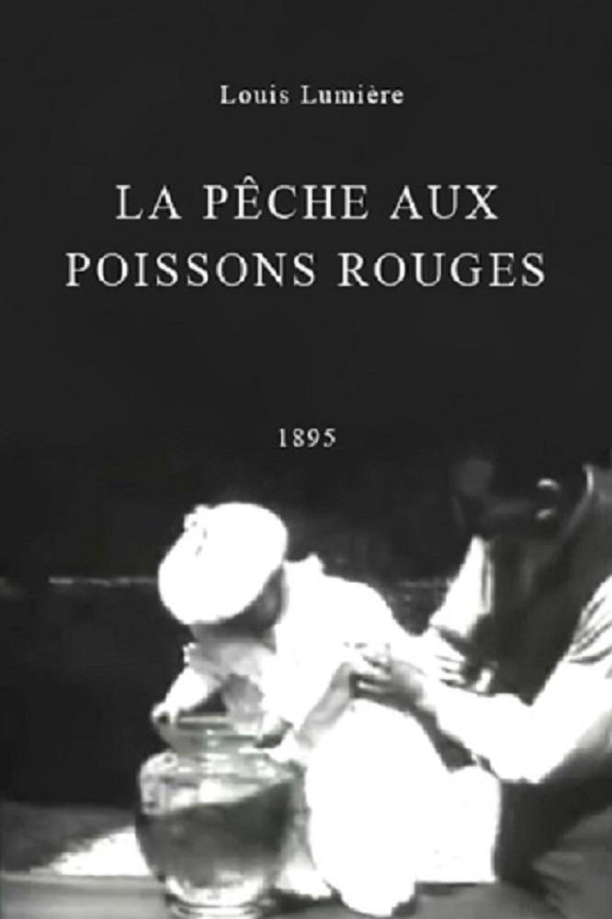
78
A PESCA DO PEIXE DOURADO
La Pêche aux Poissons-Rouges
Duração: | 34 seg. | Lançamento: |  | Lançamento: | 28/12/1895
Gênero: | Documentário
Avaliação: |  | Diretor: |  | Louis Lumière
Crédito das Fotos: | Lumière
Sinopse: Um homem segura seu bebê em uma mesa ao lado de uma tigela contendo um peixe dourado. O bebê começa a colocar a mão na água enquanto o homem o apoia. A cena é filmada por uma câmera estacionária atrás da mesa.
Andrée Lumière
Auguste Lumière

Slide 26
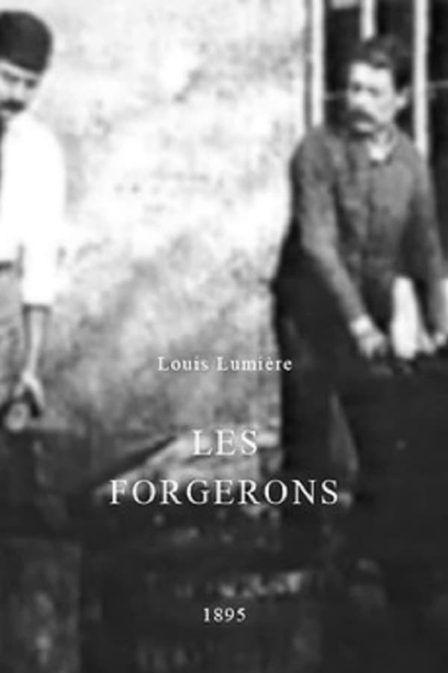
77
OS FERREIROS
Les forgerons
Duração: | 45 seg. | Lançamento: |  | Lançamento: | 28/12/1895
Gênero: | Documentário
Avaliação: |  | Diretor: |  | Louis Lumière
Crédito das Fotos: | Lumière
Sinopse: Dois ferreiros estão trabalhando. O da esquerda martela repetidamente uma bigorna enquanto o da direita enrola um dispositivo. O homem da esquerda remove o metal que estava martelando e o coloca em um balde com água.

Slide 27
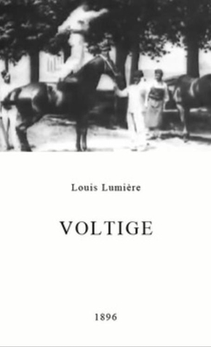
76
A ACROBACIA
La Voltige
Duração: | 40 seg. | Lançamento: |  | Lançamento: | 28/12/1895
Gênero: | Comédia, documentário
Avaliação: |  | Diretor: |  | Louis Lumière
Crédito das Fotos: | Lumière
Sinopse: Três homens e um cavalo estão no campo. O primeiro homem, de branco, segura as rédeas do cavalo, o segundo homem, de preto, fica observando enquanto o terceiro homem tenta montar o cavalo.

Slide 28
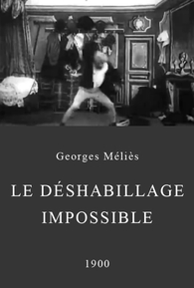
75
O DESNUDAR IMPOSSÍVEL
Le déshabillage impossible
Duração: | 2 min. | Lançamento: |  | Lançamento: | 1900
Gênero: | Comédia, fantasia
Avaliação: |  | Diretor: |  | Georges Méliès
Crédito das Fotos: | Georges Méliès, Star Film Company
Sinopse: Um homem entra em um quarto e antes de deitar na sua cama, ele tira a sua roupa, porém à medida que ele vai tirando, novas roupas aparecem como mágica. O homem furioso persiste e a situação vai piorando cada vez mais.
Georges Méliès

Slide 29
74
O AÇOUGUEIRO MECÂNICO
La Charcuterie mécanique
Duração: | 44 seg. | Lançamento: |  | Lançamento: | 01/02/1895
Gênero: | Comédia, ficção
Avaliação: |  | Diretor: |  | Louis Lumière
Crédito das Fotos: | Lumière
Sinopse: Um açougueiro coloca um porco em sua máquina. Momentos depois, ele retira do outro lado da máquina uma gama completa de produtos de carne de porco, muitos já embalados para a venda.

Slide 30
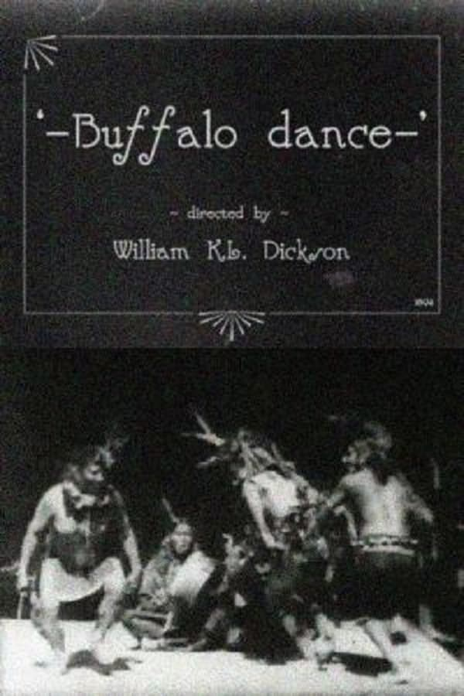
73
DANÇA DO BÚFALO
Buffalo Dance
Duração: | 16 seg. | Lançamento: |  | Lançamento: | 23/09/1894
Gênero: | Documentário
Avaliação: |  | Diretor: |  | William K.L. Dickson
Crédito das Fotos: | Edison Manufacturing Company
Sinopse: O filme mostra dois índios sentados tocando tambor e três guerreiros. À medida que os músicos tocam e cantam, os três homens no centro dançam, sempre se movendo com os pés, num círculo.

Slide 31
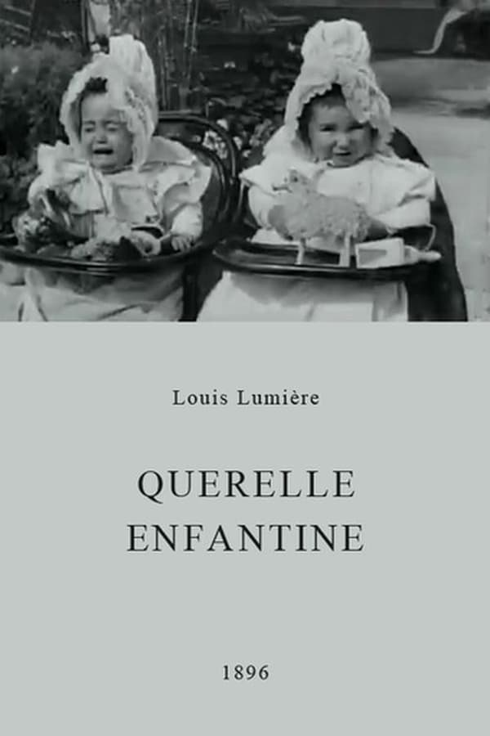
72
DISCUSSÃO INFANTIL
Querelle enfantine
Duração: | 50 seg. | Lançamento: |  | Lançamento: | 07/03/1896
Gênero: | Documentário
Avaliação: |  | Diretor: |  | Louis Lumière
Crédito das Fotos: | Lumière
Sinopse: Dois bebês são apresentados sentados um ao lado do outro, em cadeiras altas. De repente, um apanha a colher do outro e então se entregam a uma briga, com tapas e choro.
Andrée Lumière
Suzanne Lumière

Slide 32

71
A COLUNA DE FOGO
La colonne de feu
Duração: | 1 min. | Lançamento: |  | Lançamento: | 1899
Gênero: | Fantasia
Avaliação: |  | Diretor: |  | Georges Méliès
Crédito das Fotos: | Star Film Company
Sinopse: Um demônio acende uma fogueira. De dentro de uma frigideira gigante faz erguer-se uma jovem mulher que inicia uma dança serpentina. Suas saias assumem a aparência de chamas até que, por fim, ela desaparece.
Georges Méliès
Jehanne d'Alcy

Slide 33
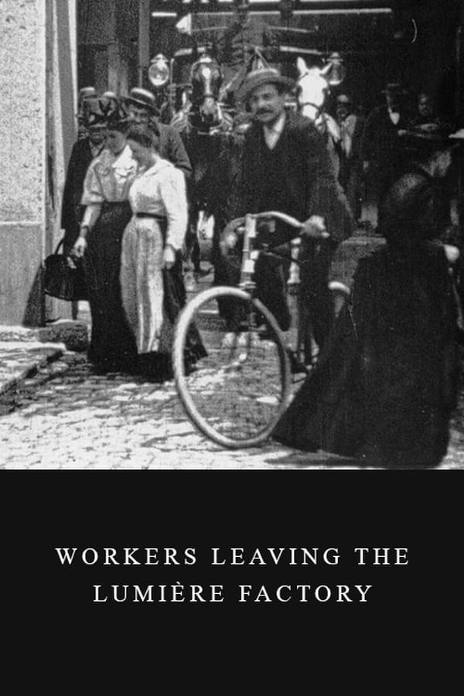
2
A SAÍDA DOS OPERÁRIOS DA FÁBRICA LUMIÈRE
La sortie de l'usine Lumière à Lyon
Duração: | 42s | Lançamento: |  | Lançamento: | 22/03/1895
Gênero: | Documentário
Avaliação: |  | Diretor: |  | Louis Lumière
Crédito das Fotos: | Lumière
Trabalhadores atravessam o portão da fábrica Lumière para deixarem o local, seguidos por uma carruagem puxada por dois cavalos. Foi exibido em 22 de março de 1895, no Salon indien du Grand Café, quando Louis Lumière fez pela primeira vez uma demonstração pública de seu cinematógrafo.

Slide 34
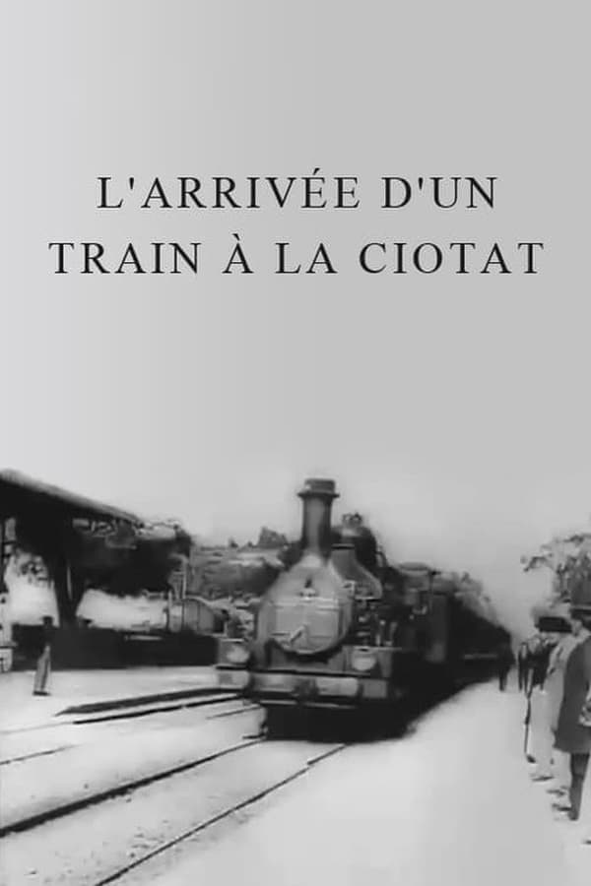
1
A CHEGADA DE UM TREM À ESTAÇÃO
L'arrivée d'un train à La Ciotat
Duração: | 49s |  |  | Lançamento: | 28/12/1895
Gênero: | Documentário
Avaliação: |  |  | Diretor: | Auguste Lumière, Louis Lumière
Crédito das Fotos: | Lumière
O filme mostra a entrada de um comboio puxado por uma locomotiva a vapor, vindo de Marselha e chegando em uma estação de trem na cidade costeira francesa de La Ciotat, com alguns passageiros a espera na estação. Um dos primeiros filmes a ser apresentado publicamente pelos irmãos Lumière, em Paris.

Slide 35


ESTATÍSTICAS
Nº DE FILMES: 100
TEMPO TOTAL DE FILMES: 1h45min
MÉDIA POR FILME: 1min 03s
Por Classificação Indicativa:
Por Ano:
96 filmes
1874: 1 filme
1878: 1 filme
1883: 1 filme
1887: 1 filme
1888: 3 filmes
1890: 3 filmes
1891: 3 filmes
1892: 1 filme
1893: 1 filme
1894: 16 filmes
1895: 16 filmes
1896: 15 filmes
1897: 9 filmes
1898: 11 filmes
1899: 7 filmes
1900: 11 filmes
2 filmes
2 filmes

Slide 36


PAÍS
França
54
Estados Unidos
Reino Unido
32
14
1º
2º
3º

Slide 37



GÊNERO
4º Terror 10 filmes
5º Drama 8 filmes
6º Romance 3 filmes
7º Animação 3 filmes
8º Esporte 3 filmes
9º Biografia 2 filmes
10º Ficção 2 filmes
Documentário
55
Comédia
Fantasia
26
21
1º
2º
3º

Slide 38
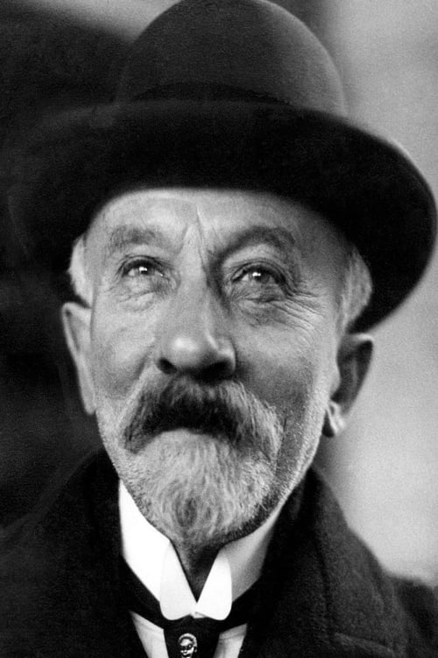
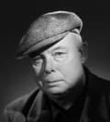
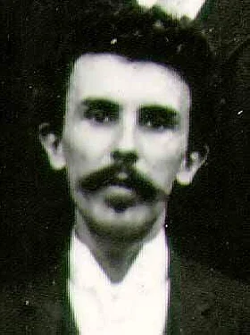

DIRETOR(A)
4º William Heise 9 filmes
5º George Albert Smith 6 filmes
6º Louis Aimé Le Prince 4 filmes
7º Auguste Lumière 2 filmes
8º Eadweard Muybridge 2 filmes
9º Émile Reynaud 2 filmes
10º Cecil M. Hepworth 2 filmes
Georges Méliès
26
Louis Lumière
William K.L. Dickson
22
22
1º
2º
3º

Slide 39
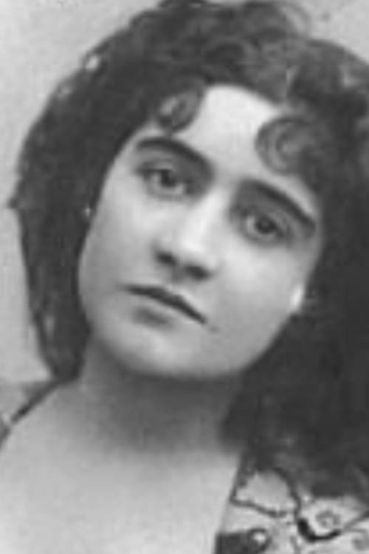
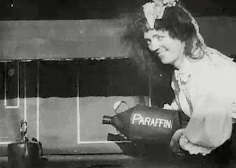

ATOR / ATRIZ
4º Auguste Lumière 3 filmes
5º Andrée Lumière 3 filmes
6º William K.L. Dickson 2 filmes
7º Annabelle Moore 2 filmes
8º Giuseppe S. Albanese 2 filmes
9º Félicien Trewey 2 filmes
10º Georgette Méliès 2 filmes
Georges Méliès
22
Jehanne d'Alcy
Laura Bayley
9
4
1º
2º
3º

Slide 40
EM BREVE!
TOP 100 Filmes
(1901 – 1910)

Slide 41

GOSTOU DO VÍDEO?
ENTÃO APOIE O NOSSO CANAL

Slide 42




DEIXE SEU LIKE
INSCREVA-SE NO CANAL
Ative o sininho para receber notificação dos novos vídeos
COMENTE E COMPARTILHE !

Slide 43
NOTA
Este vídeo não classificou cada filme para dizer quem foi melhor ou pior, mas sim, aquele que teve mais valor e importância histórica, e assim como a avaliação de cada filme, foram realizadas a partir de alguns dos principais sites de cinema do país e do mundo.
LISTA DE SITES CONSULTADOS E CRÉDITO DE IMAGENS
www.imdb.com filmow.com
letterboxd.com mubi.com
www.adorocinema.com www.rottentomatoes.com
www.cineplayers.com www.aveleyman.com
trakt.tv en.wikipedia.org
www.themoviedb.org www.youtube.com
TRILHA SONORA
Pauvre Pierrot (Emile Reynaud, 1892); Cendrillon (George Méliès, 1899);
Le Manoir du Diable (George Méliès, 1896); La Lune a un Metre (George Méliès, 1898)

